Slide 1

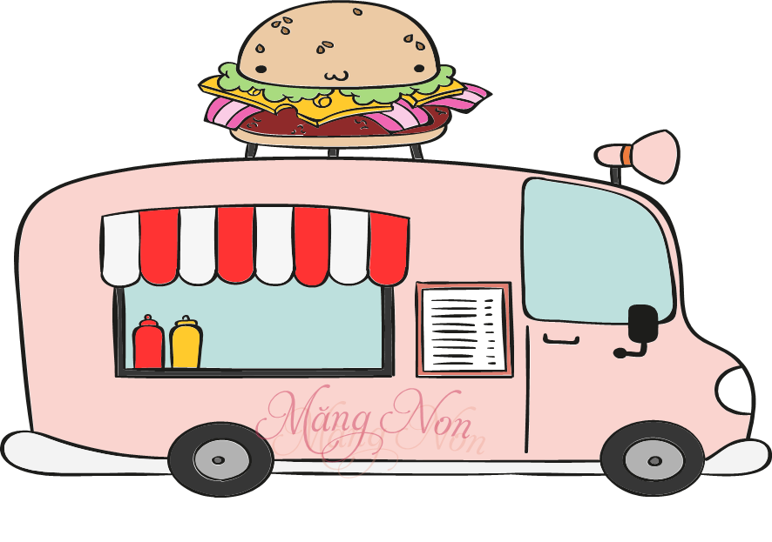
Toán 2
Luyện tập
Luyện tập
Trang
29, 30

Slide 2



KHỞI ĐỘNG
KHỞI ĐỘNG
Nhanh tay nhận những phần bánh thơm ngon bằng cách trả lời đúng các câu hỏi sau đây nhé!
Diệu Hiền

Slide 3


1
9 + 4 + 5
A
18
B
19

Slide 4
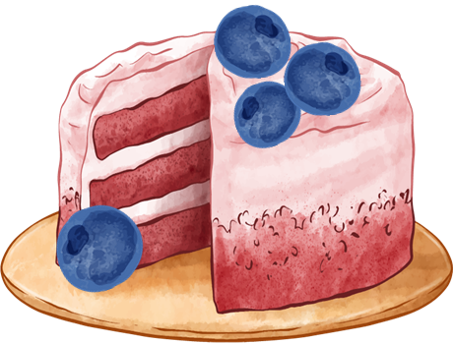
2
10 – 8 + 5
A
8
B
7

Slide 5
Toán 2
Luyện tập
Trang 29, 30
Luyện tập

Slide 6
Yêu cầu cần đạt
1. Hoàn thiện bảng” 7 cộng với một số và bảng 8 cộng với một số.
2. Vận dụng vào làm bài tập và giải các bài toán thực tế.

Slide 7

a) Tính 7+ 5
?
?
2
12
7 + 5
=
=
10 +
?
3
2
7 + 5 =
12
?

Slide 8
b) Tính 7+ 6
?
?
3
13
7 + 6
=
=
10 +
3
3
?
13
7 + 6 =
?

Slide 9


Cùng lựa chọn Fast food mà bạn yêu thích để hoàn chỉnh bài tập này!

Slide 10

SỐ?
a)
Số hạng | 7 | 7 | 7 | 7 | 7 | 7
Số hạng | 4 | 5 | 6 | 7 | 8 | 9
Tổng | 11 | ? | ? | ? | 15 | ?

Slide 11

SỐ?
Số hạng | 7 | 7 | 7 | 7 | 7 | 7
Số hạng | 4 | 5 | 6 | 7 | 8 | 9
Tổng | 11 | 12 | 13 | 14 | 15 | 16
Số bị chia | 2 | 4 | 6 | 8 | 10 | 12 | 14 | 16 | 18 | 20
Số chia | 2 | 2 | 2 | 2 | 2 | 2 | 2 | 2 | 2 | 2
Thương | 1 | 2 | 3 | 4 | 5 | 6 | 7 | 8 | 9 | 10

Slide 12
Mai tách 14 que tính thành hai nhóm. Em hãy tìm số que tính ở nhóm 2 trong bảng sau:
b)
Nhóm 1 | Nhóm 2
10 | 4
9 | ?
8 | ?
7 | ?

Slide 13





Hãy chọn đúng số điền vào ? để xếp những que kem lên xe nào!
Một số que kem chưa được xếp lên xe kem

Slide 14
Nhóm 1 | Nhóm 2
10 | 4
9 | ?
8 | ?
7 | ?
Nhóm 1 | Nhóm 2
10 | 4
9 | 5
8 | 6
7 | 7
5
5
7

Slide 15

a) Tính 8+ 7
15
?
8 + 7
=
13
8 + 5
?
=
5
2
?
3
2
?
b) Tính 8+ 5

Slide 16
c) Tính 8+ 8
16
?
8 + 8
=
11
?
6 + 5
=
8
5
2
3
2
5
7
0
3
1
6
?
?
4
6
7
4
6
2
1
1
5
1
0
4
2
3
4
?
3
?
4
1
2
d) Tính 6+ 5

Slide 17

SỐ?
+ | 8 | 8 | 8 | 8 | 8 | 8 | 8
 | 3 | 4 | 5 | 6 | 7 | 8 | 9
 | 11 | ? | ? | ? | ? | 16 | ?

Slide 18
SỐ?
+ | 8 | 8 | 8 | 8 | 8 | 8 | 8
 | 3 | 4 | 5 | 6 | 7 | 8 | 9
 | 11 | 12 | 13 | 14 | 15 | 16 | 17

Slide 19

Các bạn thật giỏi!
2
4
6
?
?
?
14
?
?
20
20
18
16
?
?
10
?
?
?
2

Slide 20

Để giúp đỡ các bạn học sinh ở vùng khó khăn, lớp em đã quyên góp được 8 thùng quần áo và 5 thùng sách vở. Hỏi cả quần áo và sách vở, lớp em đã quyên góp được bao nhiêu thùng?
Lớp em quyên góp được 8 thùng quần áo và 5 thùng sách vở
Hỏi có bao nhiêu thùng quần áo và sách vở
Bài toán hỏi gì?
Bài toán cho biết gì?

Slide 21



Bài giải
Số thùng quần áo và sách vở lớp em quyên góp được là:
8 + 5 = 13 (thùng)
Đáp số: 13 thùng

Slide 22
CỦNG CỐ
Măng Non

Slide 23
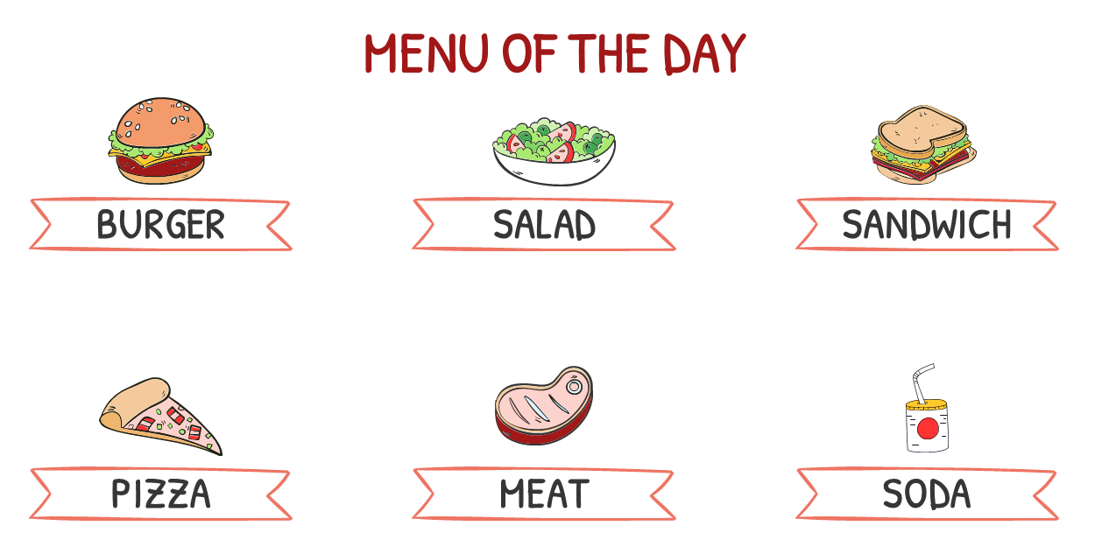

Các bạn đã từng đoán giá sản phẩm bao giờ chưa? Hãy thử dự đoán cùng tớ nào!

Slide 24

HÃY CHỌN GIÁ ĐÚNG

Slide 25

+ 2
+ 6
8
14
?
?
6
15
7
8
14

Slide 26
CHÚC CÁC EM HỌC TỐT!
Diệu Hiền

